Slide 1
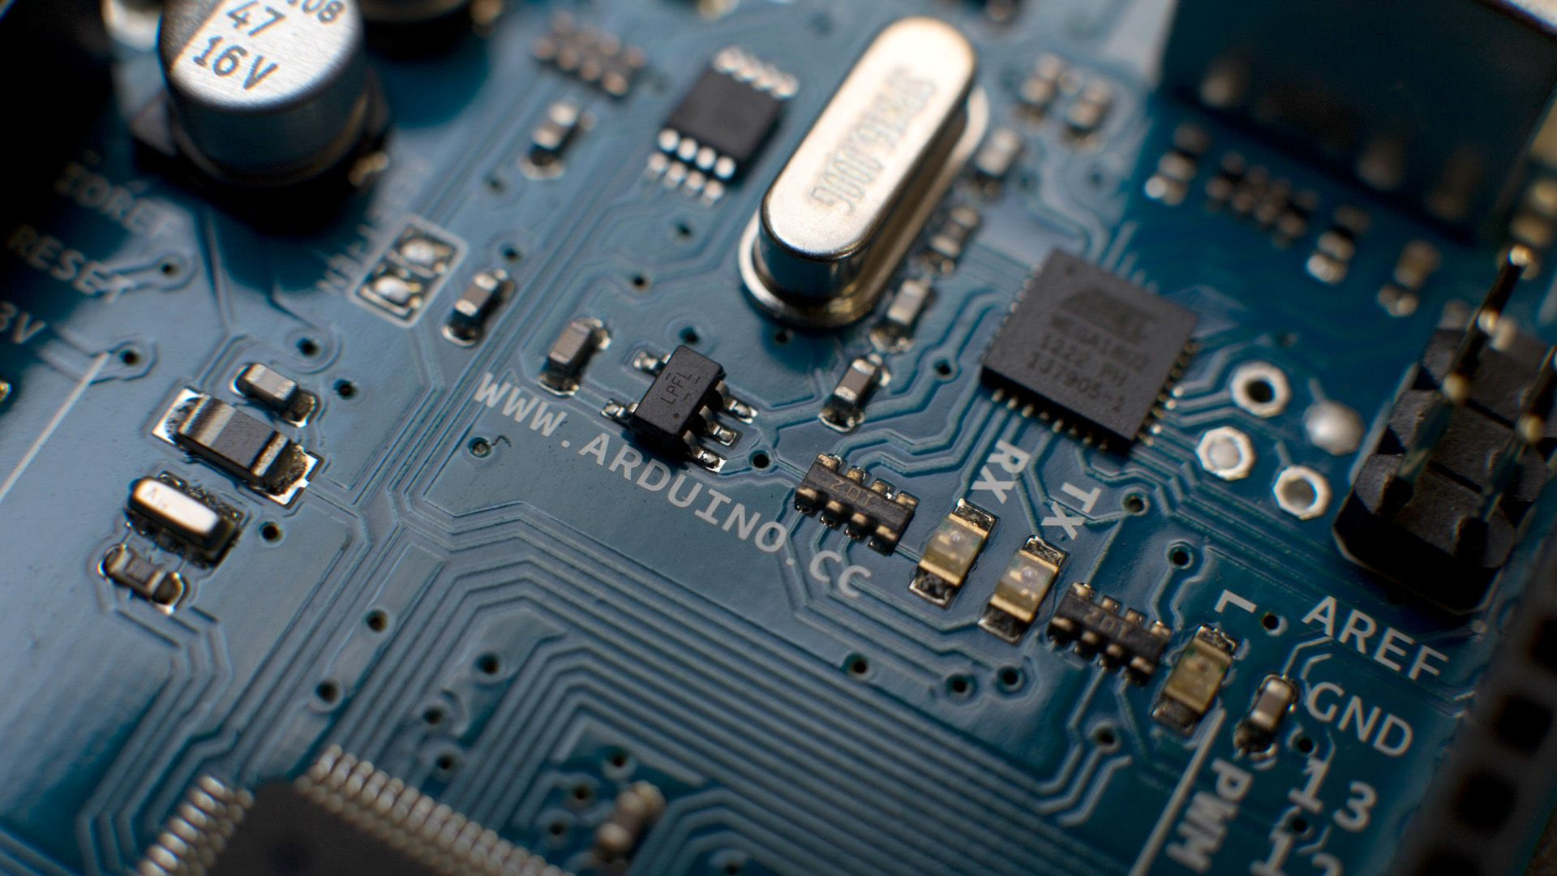
Entwicklung, Bau und Programmierung eines
computergesteuerten MP3-Weckers
Von Henri Wagner
Notes:
- Herzlich Willkommen (Begrüßung)
- Ich heiße Henri Wagner,
BLL -> MP3-Wecker
Gründe:
- kein vergleichbares Produkt auf dem Markt
- Design, Materialen
- Funktionsumfang (MP3, Genauigkeit)
- Datenschutz
- Kosten

Slide 2
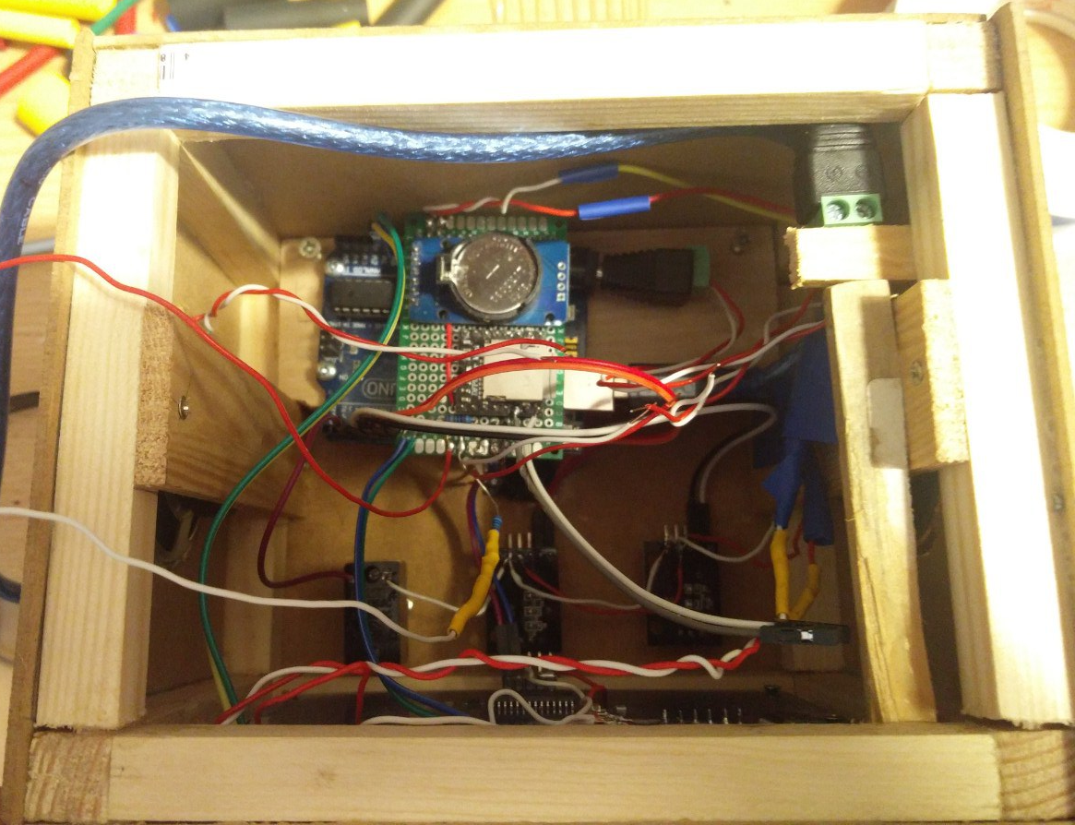
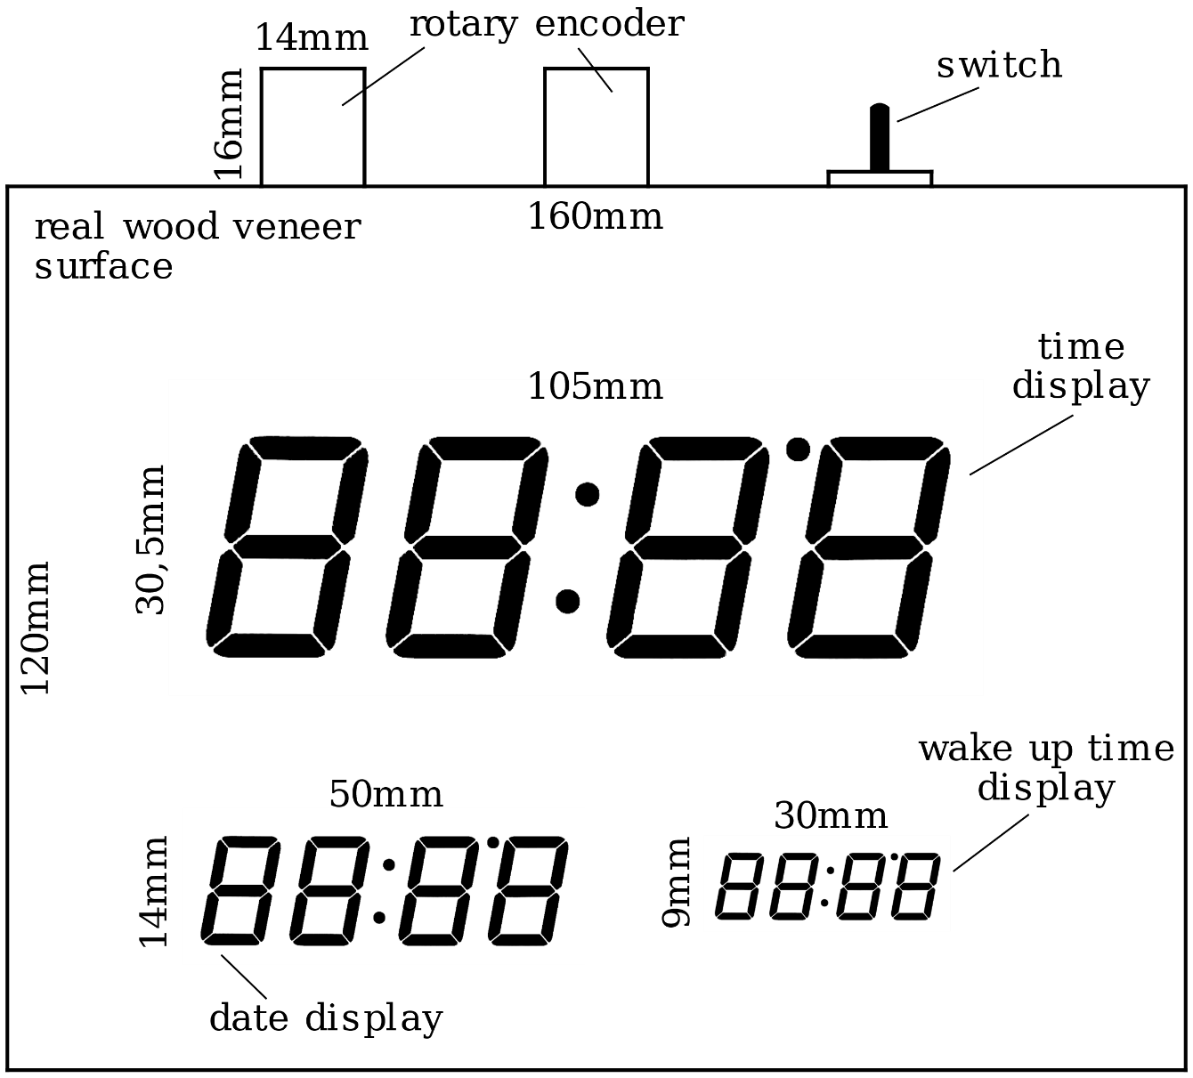
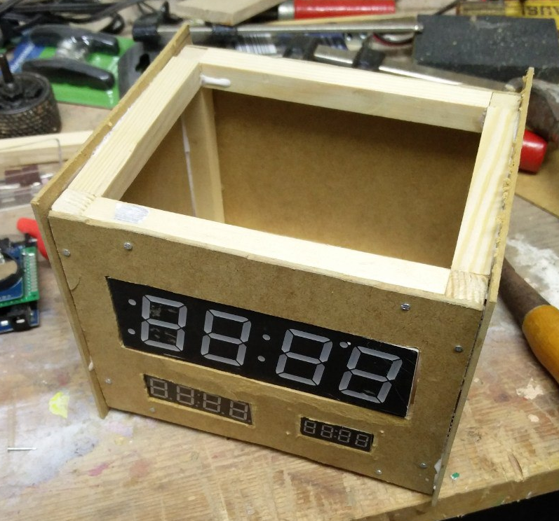
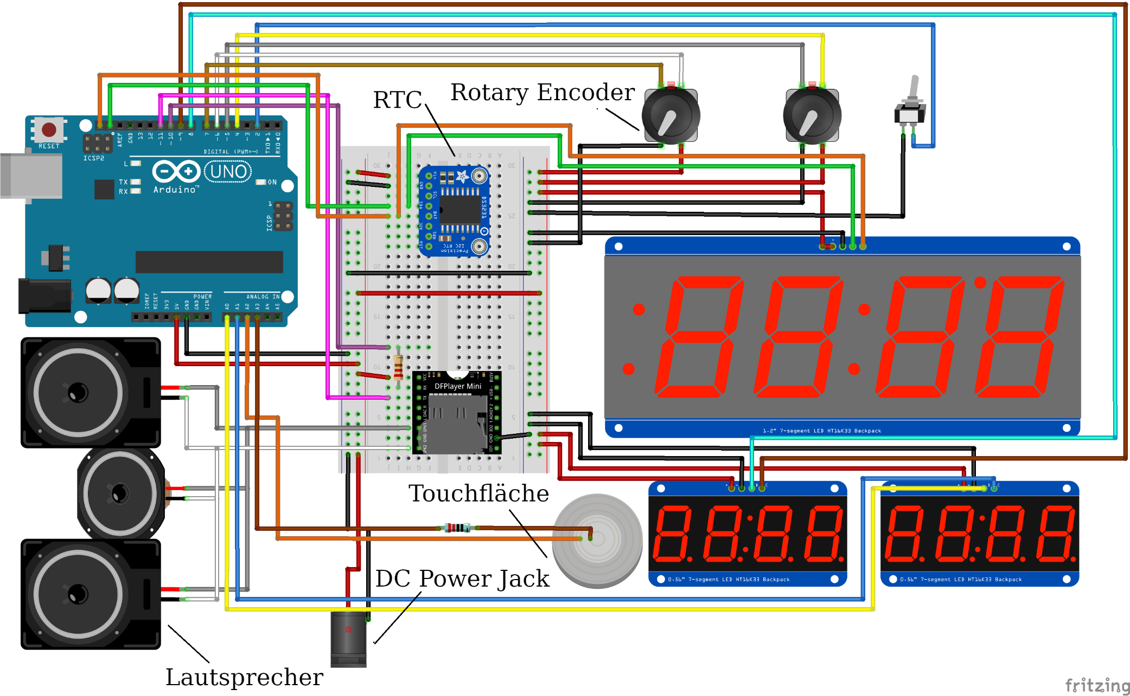
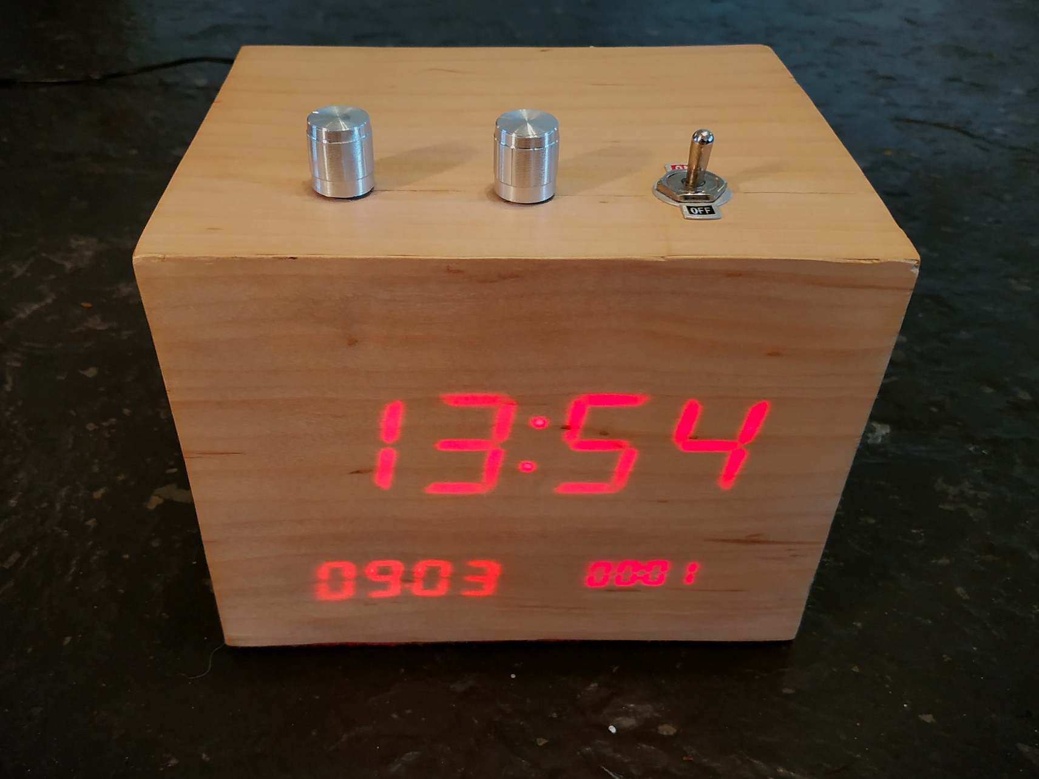
Übersicht
1
Notes:
- Bereits schriftliche Ausarbeitung
1. Skizze
2. Gehäuse
3. Schaltplan
4. Verkabelung
5. endgültiges Produkt

Slide 3
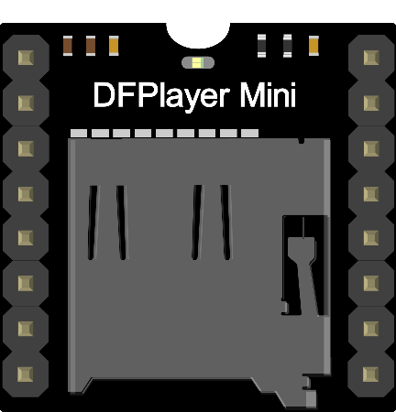
Übersicht
DFPlayer
Dokumentation
Reverse Engineering
Eigene Methoden
Fazit
Toucherkennung
Grundlagen
Probleme
Lösung
Notes:
Programm-Technische, 2 Schwerpunkte: 1. MP3-Wiedergabe
2. Touch-Erkennung
zu Guter letzt: Fazit

Slide 4
DFPlayer

Slide 5
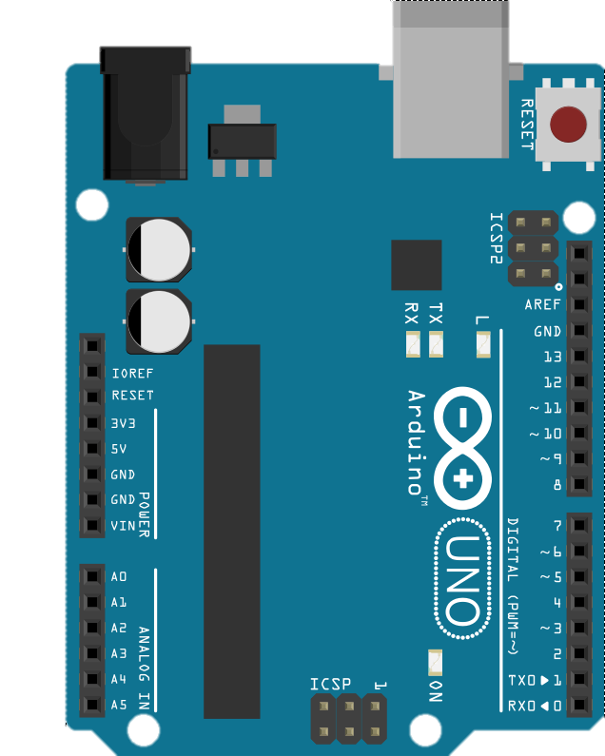
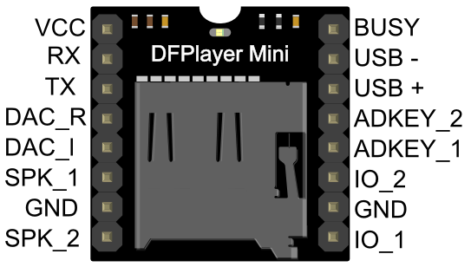
Dokumentation
UART
2
Notes:
Zunächst VCC GND Strom
TX RX fur seriell, UART
Besonders: nur 2 Teilnehmer

Slide 6
Dokumentation
Startbyte
0x7E
Version
0xEF
Length
0x06
Command
Command
Feedback
Feedback
Parameter 1
Parameter 1
Parameter 2
Parameter 2
Checksum 1
Checksum 1
Checksum 2
Checksum 2
Endbyte
0xEF
3
Notes:
Satz
10 x 8 Bits
Start 0x7E
Version 0xEF
Länge 0x06
Ende 0xEF

Slide 7
Reverse Engineering
1 uint8_t _sending[10] = {0x7E, 0xFF, 06, 00, 01, 00, 00, 00, 00, 0xEF};
2
3 void DFRobotDFPlayerMini::play(int fileNumber){
4 sendStack(0x03, fileNumber);
5 }
6
7 void DFRobotDFPlayerMini::sendStack(uint8_t command, uint16_t argument){
8 _sending[3] = command;
9 uint16ToArray(argument, _sending + 5);
10 uint16ToArray(calculateCheckSum(_sending), _sending + 7);
11 sendStack();
12 }
13
14 void DFRobotDFPlayerMini::uint16ToArray(uint16_t value, uint8_t *array){
15 *array = (uint8_t)(value>>8);
16 *(array+1) = (uint8_t)(value);
17 }
18
19 uint16_t DFRobotDFPlayerMini::calculateCheckSum(uint8_t *buffer){
20 uint16_t sum = 0;
21 for (int i = 1; i < 7; i++) {
22 sum += buffer[i];
23 }
24 return -sum;
25 }
1 uint8_t dfCMD[10] {0x7E, 0xFF, 06, 00, 00, 00, 00, 00, 00, 0xEF};
2
3 void DFsendCommand(uint8_t cmd, uint8_t para1, uint8_t para2) {
4 dfCMD[3] = cmd;
5 dfCMD[5] = para1;
6 dfCMD[6] = para2;
7 DFchecksum();
8 dfPlayer.write(dfCMD, 10); //write on serial bus
9 delay(50); //delay for 50ms
10 }
11
12 void DFchecksum() {
13 uint16_t sum = 0;
14 for (int j = 1; j <= 6; j++) {
15 sum += dfCMD[j]; //adding all bytes, except start and end byte
16 }
17 sum = (0-sum);
18
19 //splitting the 16-bit number into two 8-bit
20 dfCMD[7] = (uint8_t) (sum >> 8);
21 dfCMD[8] = (uint8_t) (sum);
22 }
4
Notes:
Zunächst: Array 10 x 8 Bits
Beispielhaft “Play” Methode
- ruft sendStack auf. COMMAND 0x03
sendStack
- schreibt CMD
- Aufteilung in 2 x 8
- Bitshifting an Adresse
- Checksumme
- ungsigned 16 Bit Summe = 0
- Addition
- 65537 – sum
- Serielle Datenübertragung

Slide 8
Eigene Methoden
1 uint8_t _sending[10] = {0x7E, 0xFF, 06, 00, 01, 00, 00, 00, 00, 0xEF};
2
3 void DFRobotDFPlayerMini::play(int fileNumber){
4 sendStack(0x03, fileNumber);
5 }
6
7 void DFRobotDFPlayerMini::sendStack(uint8_t command, uint16_t argument){
8 _sending[3] = command;
9 uint16ToArray(argument, _sending + 5);
10 uint16ToArray(calculateCheckSum(_sending), _sending + 7);
11 sendStack();
12 }
13
14 void DFRobotDFPlayerMini::uint16ToArray(uint16_t value, uint8_t *array){
15 *array = (uint8_t)(value>>8);
16 *(array+1) = (uint8_t)(value);
17 }
18
19 uint16_t DFRobotDFPlayerMini::calculateCheckSum(uint8_t *buffer){
20 uint16_t sum = 0;
21 for (int i = 1; i < 7; i++) {
22 sum += buffer[i];
23 }
24 return -sum;
25 }
1 uint8_t dfCMD[10] {0x7E, 0xFF, 06, 00, 00, 00, 00, 00, 00, 0xEF};
2
3 void DFsendCommand(uint8_t cmd, uint8_t para1, uint8_t para2) {
4 dfCMD[3] = cmd;
5 dfCMD[5] = para1;
6 dfCMD[6] = para2;
7 DFchecksum();
8 dfPlayer.write(dfCMD, 10); //write on serial bus
9 delay(50); //delay for 50ms
10 }
11
12 void DFchecksum() {
13 uint16_t sum = 0;
14 for (int j = 1; j <= 6; j++) {
15 sum += dfCMD[j]; //adding all bytes, except start and end byte
16 }
17 sum = (0-sum);
18
19 //splitting the 16-bit number into two 8-bit
20 dfCMD[7] = (uint8_t) (sum >> 8);
21 dfCMD[8] = (uint8_t) (sum);
22 }
5
Notes:
Array übernommen, Feedback
DFsendCommand verkürzt
- direkt ins Array
Checksumme nach Vorbild
Serielle Datenübertragung

Slide 9
Fazit

Slide 10
Vielen Dank für Ihre Aufmerksamkeit!

Slide 11
Toucherkennung

Slide 12

Grundlagen
Aluminium Folie
Send
-
-
-
5 MΩ
Receive
4s
6
Notes:
Wie geht das..?
- Leiterfläche -> Alu
- Send / Receive Pin
- Hoher Widerstand
-> Animation
- HIGH gesendet
- HIGH empfangen
-> Zeitdifferenz 4s

Slide 13
Grundlagen
Aluminium Folie
10s
Send
-
-
-
-
-
-
-
5 MΩ
Receive
4s
7
Notes:
Finger
-> Animation
Kondensator, geringerer Spannungsanstieg
-> Zeitdifferenz 10s

Slide 14
Touch-Probleme
Normal
Berührt
Gestört
2
30
32
12
122
95
7
43
0
201
127
8
6304
6280
6109
6403
6430
6427
6312
6298
6023
6382
6108
6350
4250
4265
4212
4215
4295
4102
4175
4205
4296
4235
4324
4210
8
Notes:
-> Animation
Normale Werte
-> Animation
Erhöhte Werte
-> Animation
Zu hohe Werte

Slide 15
Lösung
1 void touchCalibration(unsigned long sensedValue) {
2 //initializing variables for touch sensor data smoothing and calibration
3 static unsigned long touchArray[20];
4 static int index = 0;
5 static const int arrayLength = 20;
6 static unsigned long touchAverage = 0;
7 static unsigned long touchTotal = 0;
8
9 touchTotal = touchTotal - touchArray[index];
10 touchArray[index] = sensedValue;
11 touchTotal = touchTotal + touchArray[index];
12 touchAverage = touchTotal / arrayLength;
13
14 index++; //increase array index by one
15 if (index >= arrayLength)
16 index = 0; //reset to zero
17 //recalibrate if average value is too high, max every 20s
18 static unsigned long calibrationMillis;
19 if (touchAverage > 3500 && millis() - calibrationMillis >= 20000) {
20 touchControl.reset_CS_AutoCal(); // calibrate via library
21 calibrationMillis = millis();
22 }
23 }
9
Notes:
Input gemessener Wert
Array mit Werten
Index
Länge
Durchschnitt
Summe
Subtraktion alter Wert
Zuweisung neuer Wert
Addition neuer Wert
Berechnung Durchschnitt
Index anpassen
Calibrierung forcieren bei zu großem Durchschnittswert!

Slide 16
Quellen
Bildquellen:
DFRobot Produktbild, DFRobot (zuletzt abgerufen am 21.05.2019, 18:55)
URL: https://wiki.dfrobot.com/DFPlayer_Mini_SKU_DFR0299
Arduino Uno Vektorbild, Arduino.cc (zuletzt abgerufen am 21.05.2019, 19:10)
URL: https://www.arduino.cc/en/Tutorial/EEPROMPut
Hand Vektorbild, Pixabay; Wikimedia Commons (zuletzt abgerufen am 21.05.2019, 19:10)
URL: https://commons.wikimedia.org/wiki/File:Touch-161562.svg
Internetquellen:
DFPlayer Dokumentation, DFRobot (zuletzt abgerufen am 21.05.2019, 19:15)
URL: https://wiki.dfrobot.com/DFPlayer_Mini_SKU_DFR0299
DFPlayer Bibliothek, Angelo Qiao (zuletzt abgerufen am 21.05.2019, 19:16)
URL: https://github.com/DFRobot/DFRobotDFPlayerMini
Toucherkennung Wikieintrag, Paul Badger (zuletzt abgerufen am 21.05.2019, 19:20)
URL: https://playground.arduino.cc/Main/CapacitiveSensor
CapacitiveSensor Bibliothek, Paul Badger und Paul Stoffregen (zuletzt abgerufen am 21.05.2019, 19:22)
URL: https://github.com/PaulStoffregen/CapacitiveSensor

